Slide 1
Итоговая викторина по пдд

Slide 2
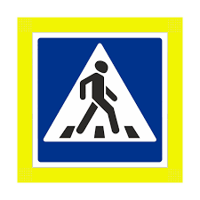




Выбирай любой вопрос!
1 | 2 | 3 | 4 | 5 | 6
Знаки Дорожного Движения
Первая Медицинская Помощь
Агитбригада
Велосипед

Slide 3


Знаки. Вопрос 1
Что означает этот знак?
Въезд запрещен
Впереди тупик
Стоянка запрещена

Slide 4

Знаки. Вопрос 2
Что означает этот знак?
Сбросить скорость
Уступи дорогу
Впереди дорожные работы

Slide 5

Знаки. Вопрос 3
Что означает этот знак?
Движение запрещено
Остановка запрещена
Движение без остановки
запрещено

Slide 6

Знаки. Вопрос 4
Что означает этот знак?
Стоянка запрещена
Дальше ехать запрещено
Конец зоны всех ограничений

Slide 7
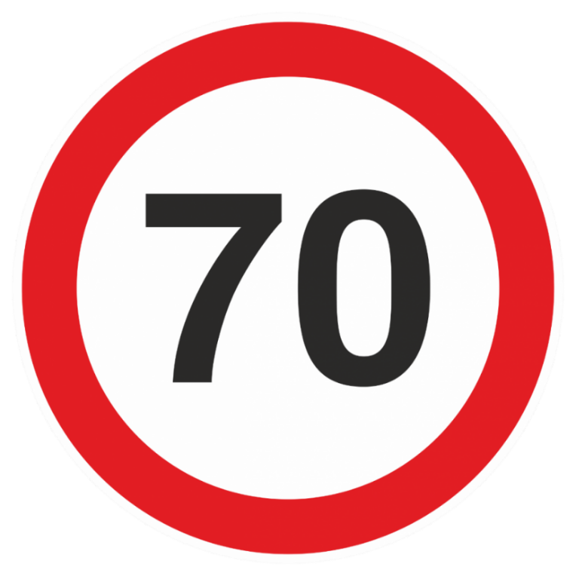
Знаки. Вопрос 5
Что означает этот знак?
Максимальный вес
Ограничение скорости
Возраст водителя

Slide 8

Знаки. Вопрос 6
Что означает этот знак?
Тупик
Пост ГАИ
Камера

Slide 9
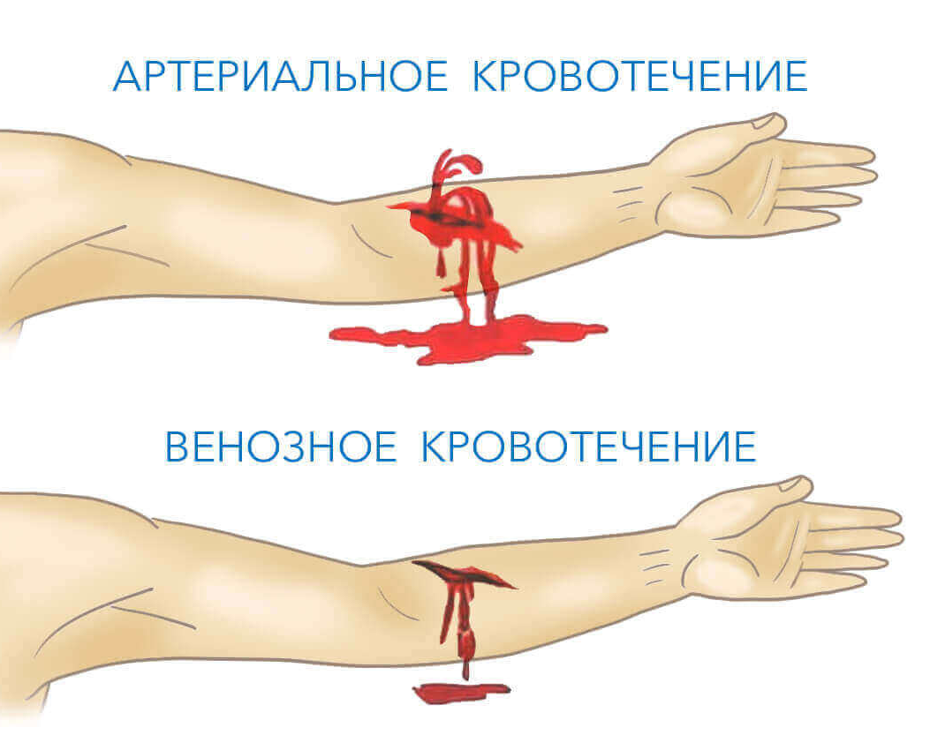
Первая медицинская помощь. Вопрос 1
Назовите отличия венозного кровотечения от артериального.
При артериальном кровотечении кровь ярко-алого цвета, выходит из раны толчками;
при венозном кровотечении кровь темная, вытекает равномерно.

Slide 10
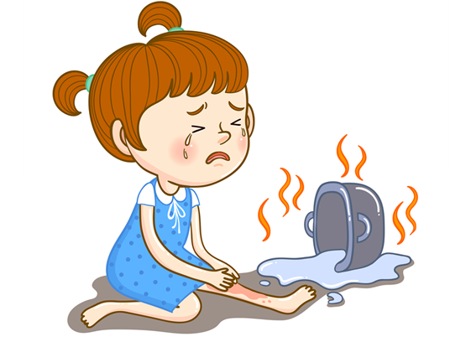
Первая медицинская помощь. Вопрос 2
Что нельзя делать при ожоге?
Прокалывать пузырь иголкой;
мазать ожог маслом.

Slide 11
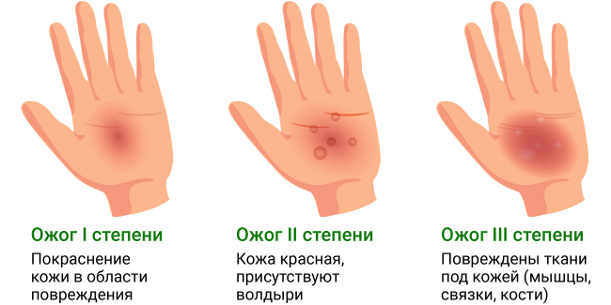
Первая медицинская помощь. Вопрос 3
Назовите степени ожогов и чем они отличаются

Slide 12
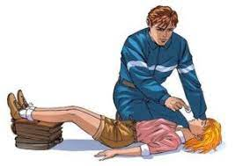
Первая медицинская помощь. Вопрос 4
Алгоритм оказания ПМП при обмороке
Положить больного на спину
Обеспечить приток свежего воздуха
Согнуть ноги или приподнять их выше уровня головы
Поднести ватку с едким запахом

Slide 13
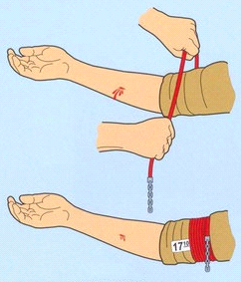
Первая медицинская помощь. Вопрос 5
На какое время накладывают жгут?
На 2 часа летом;
На 1 час зимой.

Slide 14
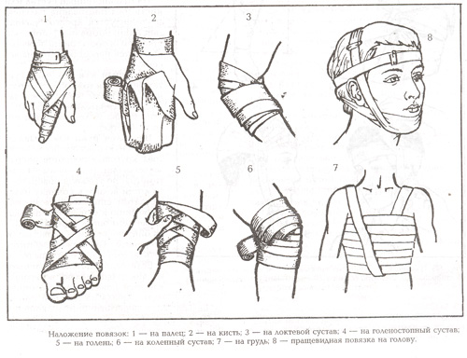
Первая медицинская помощь. Вопрос 6
Как следует накладывать повязку?
Наложить стерильную салфетку
Начать бинтовать
Убедиться, что не торчат края салфетки
Убедиться, что бинт наложен плотно
Завязать бинт

Slide 15

Агитбригада. Вопрос 1
Придумайте текст кричалки с рифмой – ПДД\ быть беде

Slide 16

Агитбригада. Вопрос 2
Нарисуйте герб отряда ЮИД, в котором используется велосипед, знак главной дороги и название отряда

Slide 17

Агитбригада. Вопрос 3
Сколько цветов предпочтительно использовать при рисовании герба\плаката?
Не больше 3 цветов

Slide 18
Агитбригада. Вопрос 4
Придумай сюжет для агитбригады.
В нем должен быть: отрицательный персонаж, положительный персонаж, какие правила нарушаются, как положительный герой повлиял на отрицательного, хороший финал.

Slide 19
Агитбригада. Вопрос 5
Придумай стихи с рифмой –
на дороге\без тревоги
Помогать\изучать
Пешеход\переход
Защитим\ просветим (расскажем о)

Slide 20
Агитбригада. Вопрос 6
Нарисуй значок, который можно сделать на световозвращателе

Slide 21
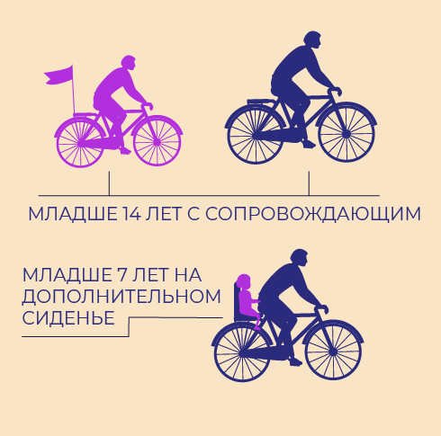
Велосипед. Вопрос 1
В каком возрасте можно ездить без сопровождающего?
С 14 лет

Slide 22
Велосипед. Вопрос 2
Кто должен уступить дорогу, если ты едешь на велосипеде по велосипедной дорожке?
На велосипедной дорожке у велосипедистов преимущество, уступают дорогу им

Slide 23

Велосипед. Вопрос 3
Что означает этот знак?
Движение на велосипеде запрещено
Пересечение с велосипедной дорожкой
Конец велосипедной дороги

Slide 24
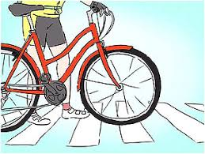
Велосипед. Вопрос 4
Что должен делать велосипедист, переезжая пешеходный переход?
Велосипедист должен остановиться, слезть с велосипеда и перейти дорогу как пешеход

Slide 25
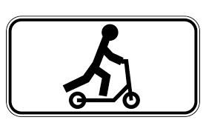
Велосипед. Вопрос 5
Что такое СИМ?
Средство индивидуальной мобильности - это транспортное средство, имеющее одно или несколько колес (роликов), предназначенное для индивидуального передвижения человека посредством использования одного или более двигателя. В этот список входят электросамокаты, электроскейтборды, гироскутеры, сигвеи, моноколеса и подобные устройства.

Slide 26
Велосипед. Вопрос 6
Где могут ездить велосипедисты или водители СИМ до 14 лет?
тротуарам;
пешеходным дорожкам;
велопешеходным дорожкам (по велосипедной части);
велосипедным дорожкам;
пешеходным зонам.

